Slide 1

Patrimonio y Turismo una alianza
dificil pero necesaria
Lic. Carlos Fagetti
Director Nacional de Turismo
Abril 2016

Slide 2

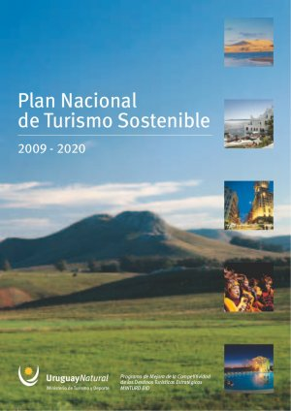
PLAN NACIONAL DE TURISMO SOSTENIBLE
Uruguay, país turístico reconocido internacionalmente por su compromiso con el desarrollo sostenible, accesible, amigable y seguro
Con servicios de calidad y la máxima articulación entre diversos protagonistas de la actividad.

Slide 3
Ejes de Trabajo
1. Modelo turístico sostenible económicamente, responsable de la actuación sobre el ambiente natural y cultural.
2. Desarrollo de la innovación y la calidad como impulsos de la competitividad.
3. Incremento de las capacidades, calidad del empleo y compromiso de los actores del sistema turístico.
4. Promoción y el marketing con el objetivo de ampliar y fidelizar a la demanda
5. Actividad turística, actuando como herramienta para la integración social, territorial y política, del país.

Slide 4
Líneas de actuación
Sub línea 1.1 b. Planificar el desarrollo turístico a partir del conocimiento de los recursos naturales y culturales, considerando especialmente las áreas protegidas, los sitios y expresiones patrimoniales. …..compatibilizar su conservación con las actividades turísticas tradicionales
Coordinar y respetar los roles de los diferentes actores (públicos y privados) en el marco de políticas de conservación y desarrollo sustentable de sitios y recursos de interés patrimonial.
1. B. Promover la participación local para el desarrollo de productos turísticos que rescaten las expresiones de autenticidad y singularidad cultural, propiciando a la vez la apropiación colectiva del patrimonio material e inmaterial de los destinos
Fomentar actividades de sensibilización y capacitación como anfitriones.
Promover la puesta en valor y difusión de los sitios de interés patrimonial de los territorios locales.
S.L 1.3 a Apostar a un turista responsable que asocie la calidad de los destinos, a la sostenibilidad de los recursos naturales y culturales que dan lugar al producto turístico.

Slide 5
Evolución del Turismo en Uruguay y
oportunidades para el turismo patrimonial
Turistas 2005: 1.917.000
Turistas 2015: 2.964.000
Ingresos 2005: U$S 540:
Ingresos 2015: U$S 2.000:
Turismo: 6,5% del PBI
Empleo: 100 mil puestos de trabajo (ECH)

Slide 6
TURISMO RECEPTIVO
VISITANTES INGRESADOS A URUGUAY, POR ZONA DE DESTINO, ESTADÍA Y GASTO
PERÍODO: ENERO – DICIEMBRE DE 2015
ZONA DE | TOTAL DE | DÍAS DE | GASTO EN U$S CORRIENTES
DESTINO | VISITANTES | ESTADIA | TOTAL U$S | P/PERSONA |  | P/P DÍA
Punta del Este | 620.593 | 8,5 | 746.643.454 | 1203,1 |  | 141,1
Colonia | 256.634 | 3,6 | 72.087.043 | 280,9 |  | 78,2
Montevideo | 935.847 | 6,6 | 572.140.270 | 611,4 |  | 92,7
Costa de Oro | 126.026 | 7,9 | 51.623.650 | 409,6 |  | 51,7
Piriápolis | 128.902 | 8,6 | 87.838.349 | 681,4 |  | 78,9
Costa de Rocha | 146.585 | 9,3 | 99.982.992 | 682,1 |  | 73,4
Litoral Termal | 424.592 | 4,0 | 93.900.741 | 221,2 |  | 54,7
Tránsito | 177.592 | 0,6 | 5.803.106 | 32,7 |  | 51,2
Otros - Sin datos | 148.071 | 4,5 | 35.626.904 | 240,6 |  | 53,3
TOTAL/MEDIA | 2.964.841 | 6,2 | 1.765.646.510 | 595,5 |  | 95,6
INGRESO Y PORCENTAJE DE DIVISAS A URUGUAY, SEGÚN RUBRO
PERÍODO: ENERO – DICIEMBRE DE 2015 |  |  | Expresado en U$S corrientes
RUBRO |  |  | U$S |  |  | %
ALOJAMIENTO |  |  | 552.272.017 |  |  | 31,28%
ALIMENTACIÓN |  |  | 438.007.854 |  |  | 24,81%
COMPRAS |  |  | 185.791.462 |  |  | 10,52%
TRANSPORTE |  |  | 143.841.341 |  |  | 8,15%
TOURS |  |  | 5.130.408 |  |  | 0,29%
CULTURAL Y RECREATIVO |  |  | 114.292.932 |  |  | 6,47%
RESTO |  |  | 326.310.497 |  |  | 18,48%
TOTAL |  |  | 1.765.646.510 |  |  | 100,00%

Slide 7

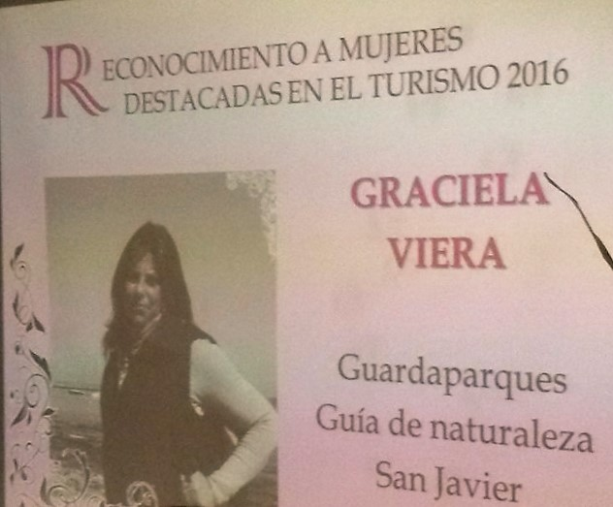
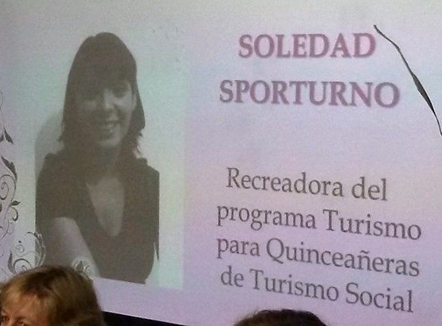
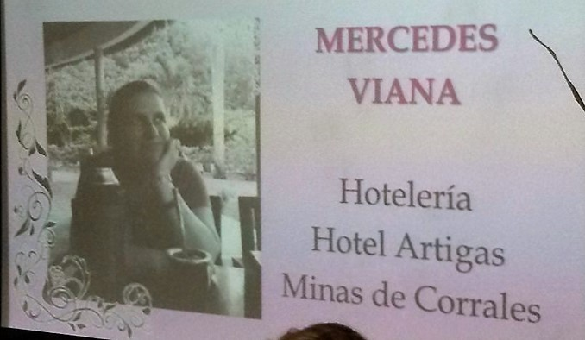
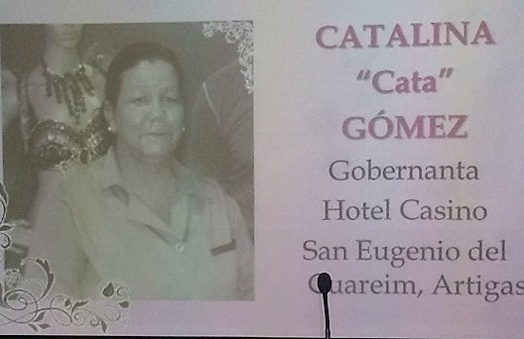
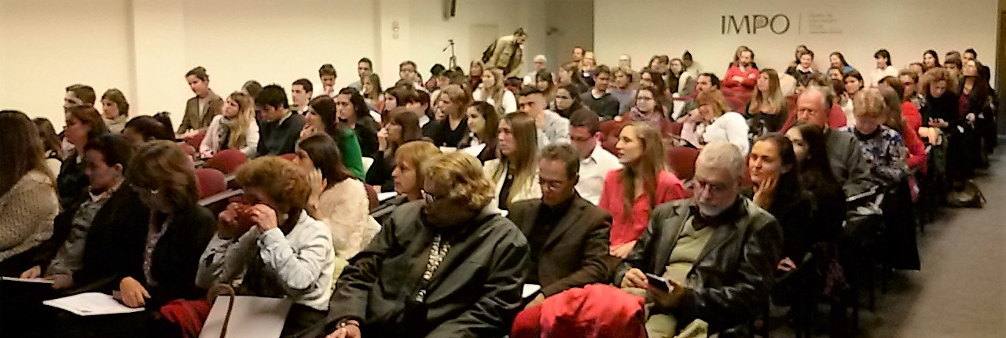
No son solo cifras
Rural y en Areas P. Rocha
Quebradas Treinta y Tres

Slide 8
Táctica y estrategias para el fortalecimiento del Turismo Patrimonial

Slide 9
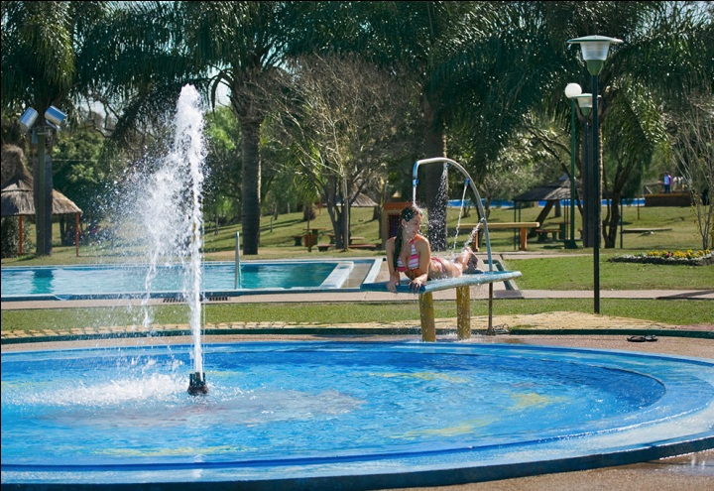

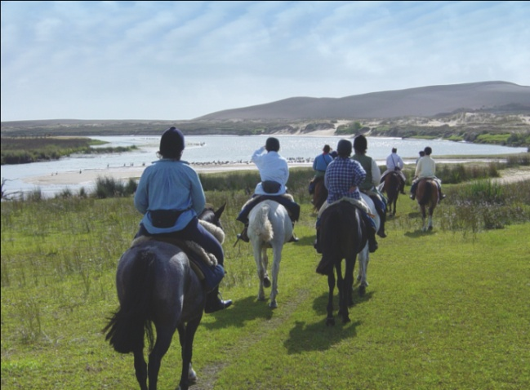
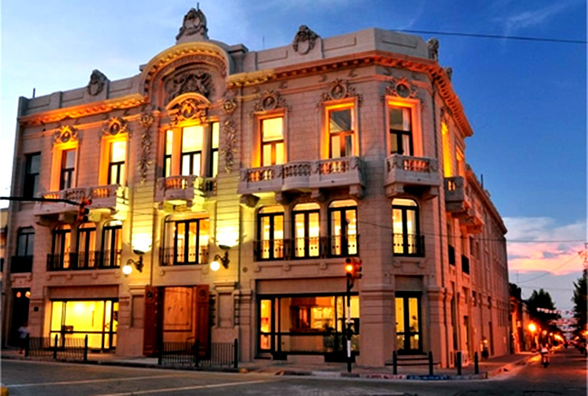
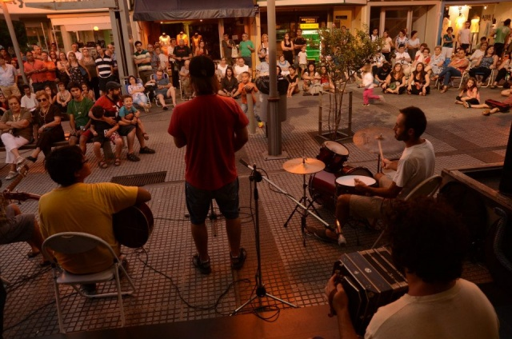
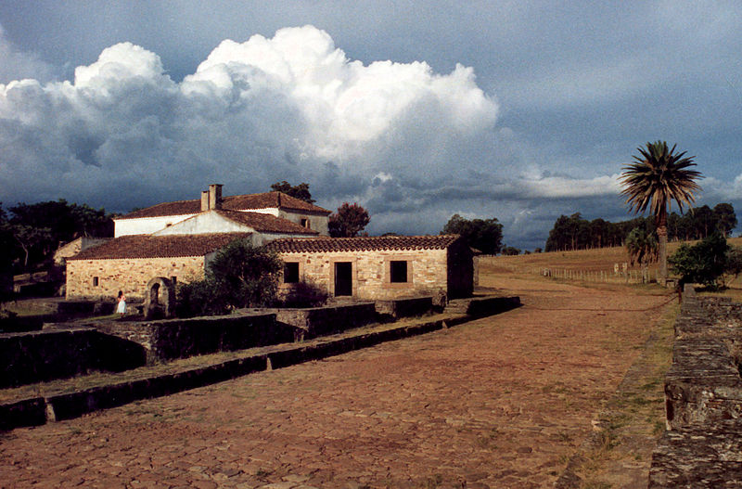
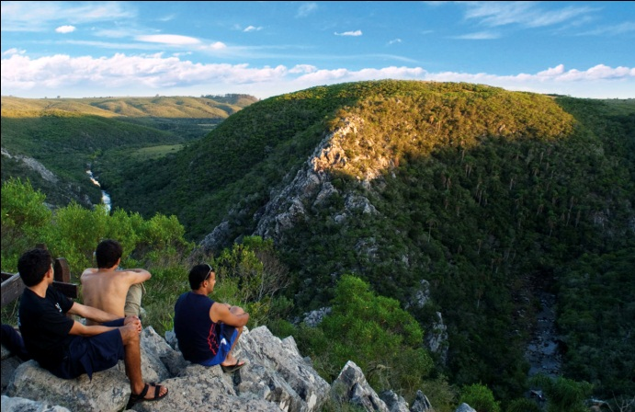
Táctica: Diversificación y territorialización de la OFERTA TURISTICA
La oferta turística en Uruguay ya no es sólo de sol y playa, sino que incluye turismo termal, el turismo cultural y en espacios rurales y naturales.
Litoral termal Salto y Paysandú
Canelones, Colonia, Rivera
JAZZ Soriano, Maldonado
Posta del Chuy, Cerro Largo
Rural y Ecoturismo Treinta y Tres
T. Maccio San José

Slide 10
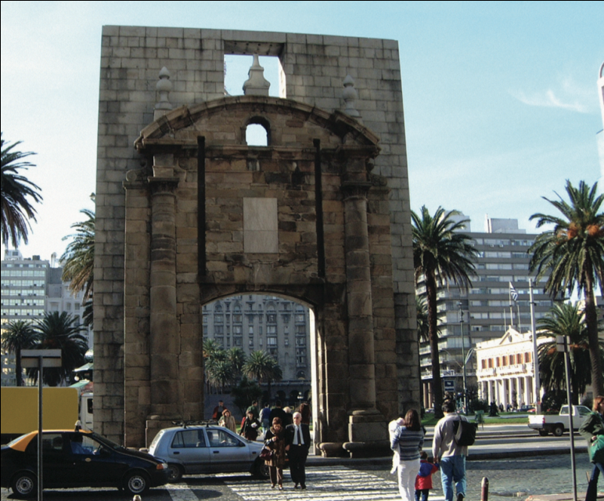
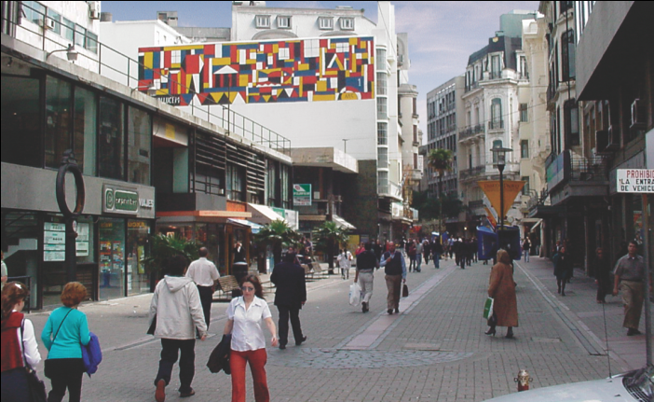
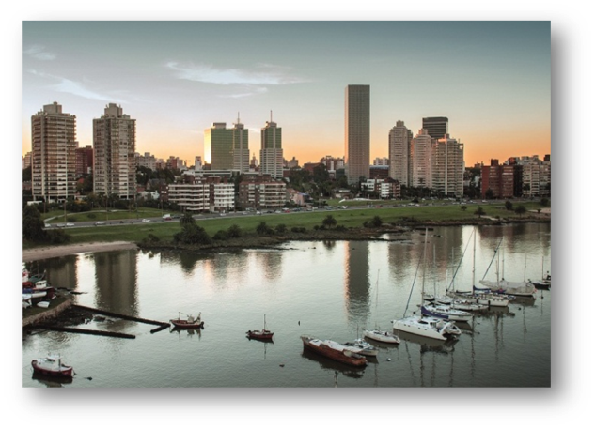
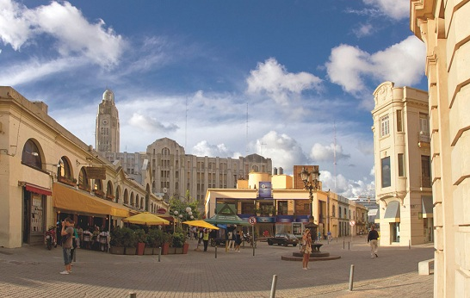
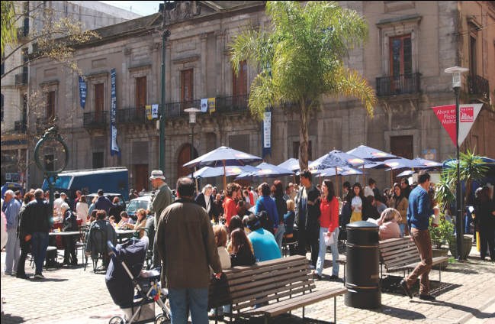
Turismo Cultural y Patrimonial en MONTEVIDEO
La capital uruguaya, tiene un disfrute particular, en la peatonal de su casco antiguo, en su arquitectura Art Decó y de las vanguardias del Siglo XX.
Paseos al aire libre,, el colorido del carnaval de cada febrero, salas teatrales, museos, galerías de arte e innumerables librerías y una variada oferta gastronómica de excelente nivel.
Montevideo cuenta con 15 kilómetros de playas y el encanto de la rambla recostada al Río de la Plata.

Slide 11
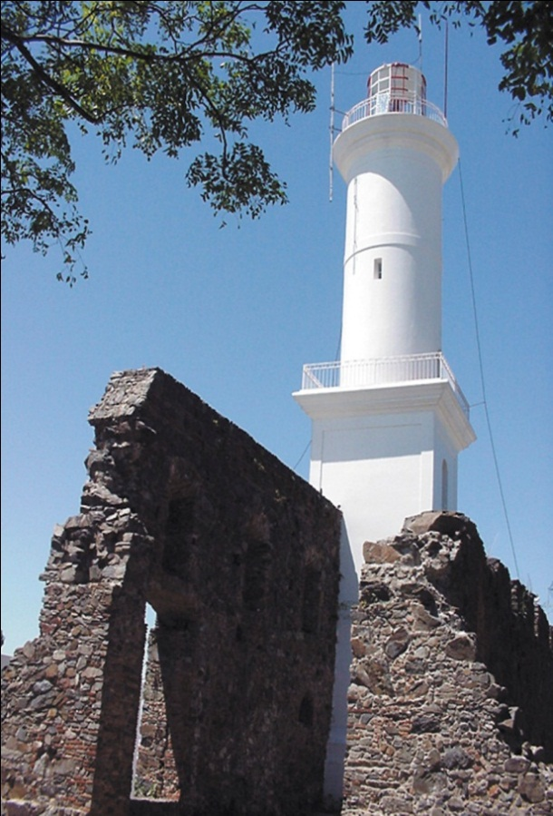
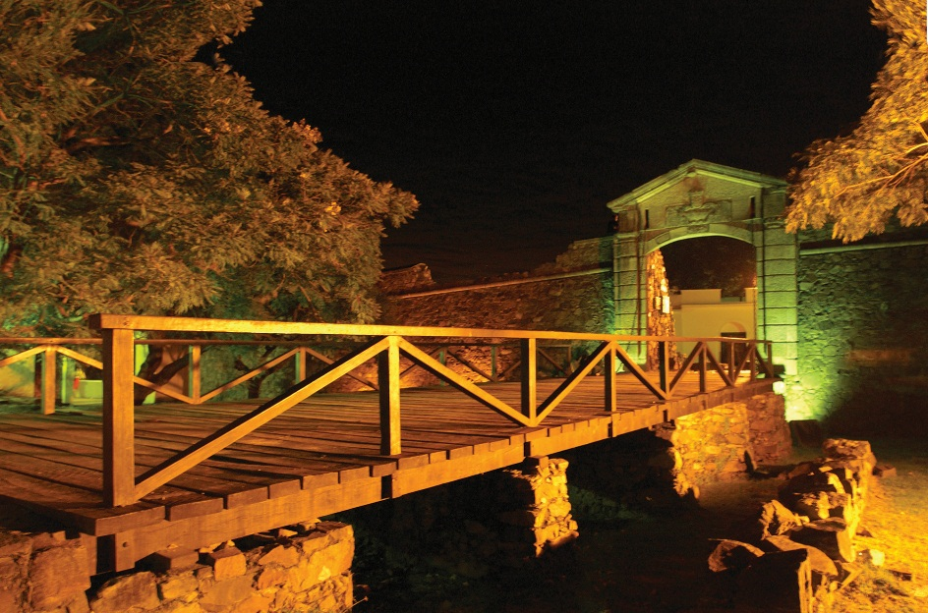
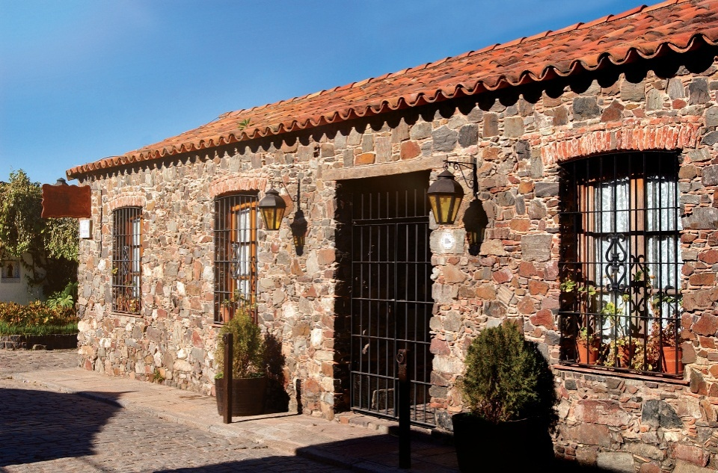
en COLONIA
Fundada por los portugueses en 1680, hoy es uno de los paseos turísticos más apreciados, por sus callejones, su arquitectura lusitana y española original y su entorno de colonias de inmigrantes, bodegas y productores de derivados lácteos
Ubicada estratégicamente a menos de 200 kilómetros al oeste de Montevideo y frente a la Ciudad de Buenos Aires, Colonia cuenta : Patrimonio Histórico de la Humanidad de UNESCO desde hace 20 años.

Slide 12
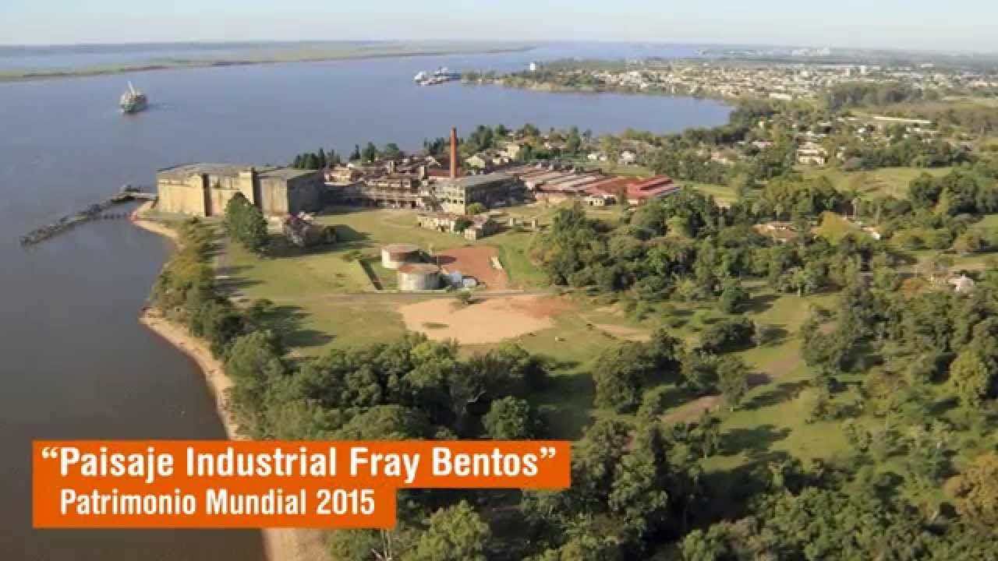
En FRIGORIFICO ANGLO y FRAY BENTOS
En 2015 UNESCO declaró al ex Frigorífico Anglo, ubicado en Fray Bentos, como Patrimonio Cultural e Industrial de la Humanidad.
Museo de la Revolución Industrial, ejemplo de la evolución de la estructura social y económica de los siglos XIX y XX en Uruguay y la región.
Conocido como “la cocina del mundo”, por su valor estratégico en las guerras mundiales.

Slide 13
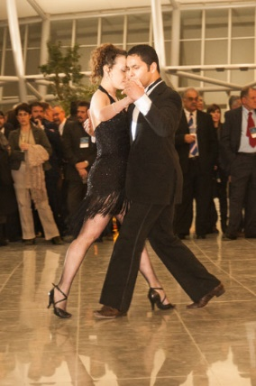
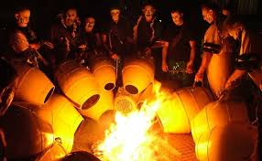
Con el TANGO y CANDOMBE
El tango y el candombe dos expresiones culturales reconocidas como patrimonio intangible por la UNESCO

Slide 14
Estrategias I del MINTUR para el fortalecimiento del Turismo Patrimonial
Impulsar actividades de conservación de los bienes patrimoniales y vincularlas con el desarrollo del turismo sustentable.
Articular con actores (públicos y privados) para el desarrollo de acciones, proyectos y programas de fomento de la política Turística Patrimonial.
  Algunos ejemplos….

Slide 15
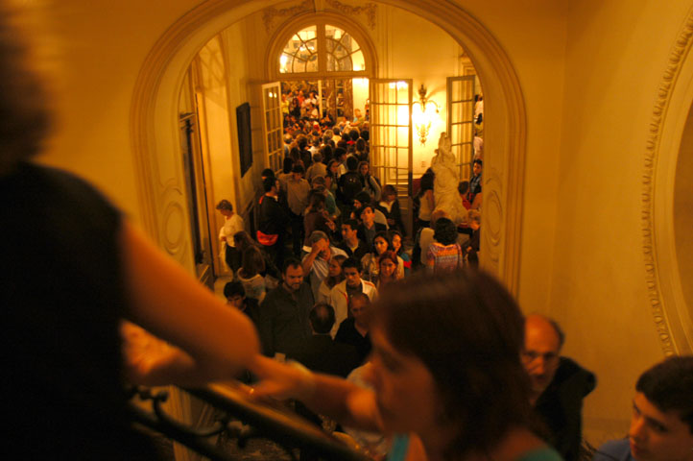
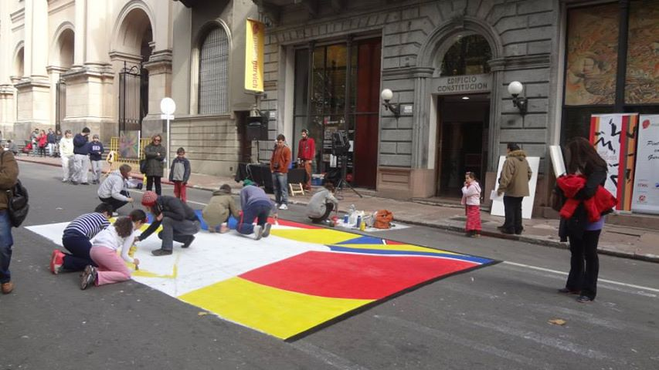
Estrategias I
Apoyo al MONTEVIDEO BUREAU y a su Mesa de Oferta Cultural y Entretenimiento (MOCE)
De la MOCE participan 18 subsectores y redes de articulación público-privado (Museos y Salas de Exposiciones y Espectáculos, Bodegas, área de Diseño, Audiovisual, Música, Deporte, Guías de Turismo, T. Idiomático, Tango, Turismo Comunitario, Friendly y Montevideo Oeste entre otros.
Montevideo + Museos es una iniciativa de la MOCE donde articulan más de 40 Museos, Salas de Exposiciones y Centros Culturales con propuestas culturales abiertas al público (Exposiciones, Cicloturs, correcaminatas, entre otras actividades)

Slide 16
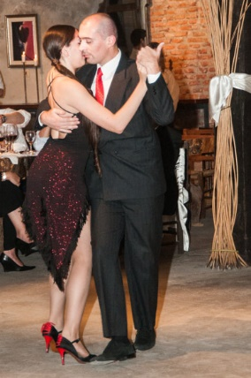
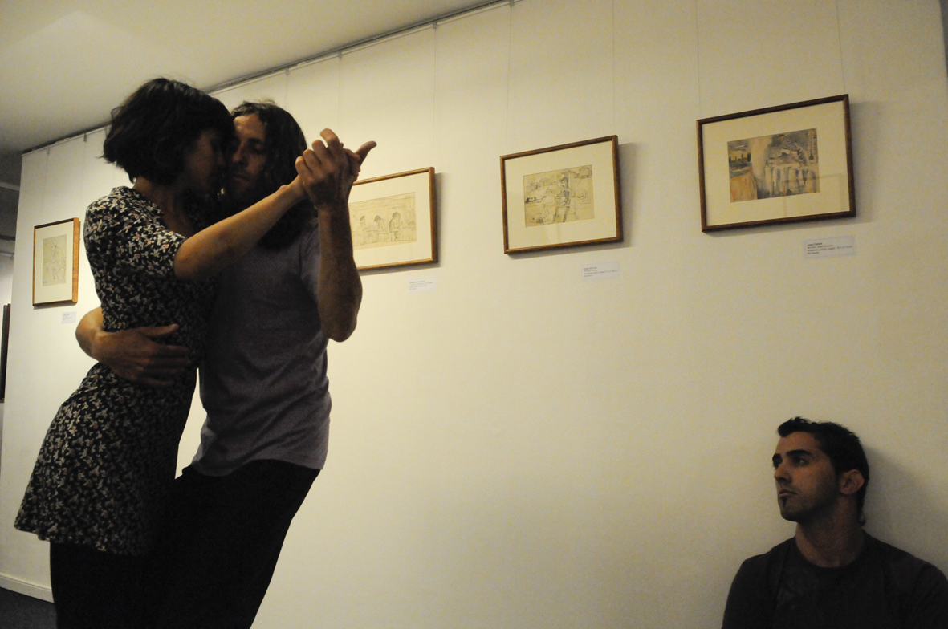
Estrategias I
Participación de la Comisión Interinstitucional de Apoyo al Tango (CIAT)
Fideicomiso de Coordinación de Ministerios de RREE, MEC y MINTUR
                - Organiza anualmente el Festival “Viva el Tango desde 2013
        - Apoyo a artistas nacionales en giras al interior y al exterior
                del país.
        - Lanzamiento del libro “Hoy me ven volver” de Hugo Indart
        junto con IMPO
                - Taller de reacción de letras “Dónde están los poetas”
                junto a AGADU,
        - Antología de “Las Nuevas Letras de Tango Uruguayo”
        de A. Ojeda y M. A. Olivera.
                - Promoción del Día del Patrimonio 2013 “El Tango”.
        Participación en la Semana Gardeliana del Seminario Internacional Tango
        Patrimonio Cultural Inmaterial “Quico Artola” en San José
Semana de ”La Cumparsita en Montevideo y Preparación del Centenario del
estreno de “La Cumparsita” en el año 2017 con la presentación de la Ley del Centenario

Slide 17
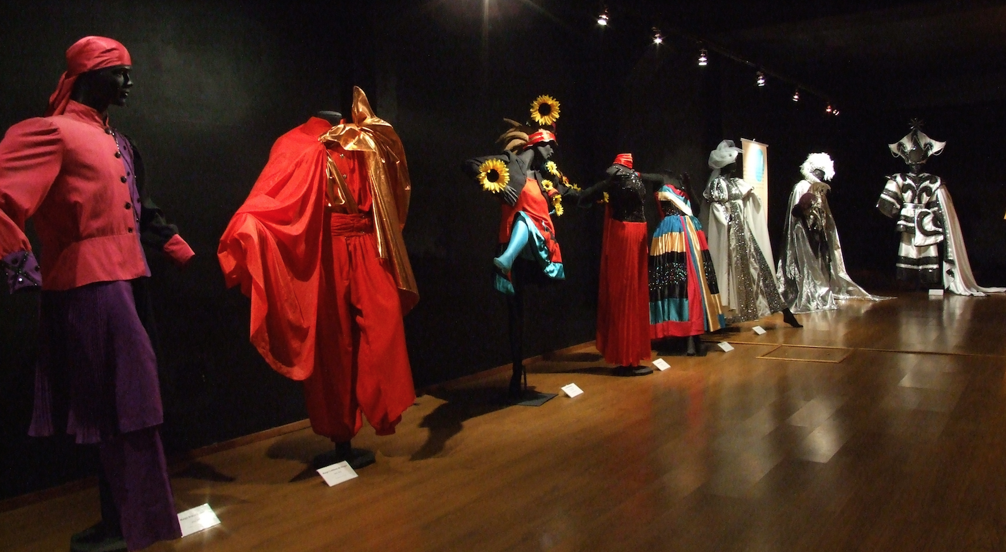
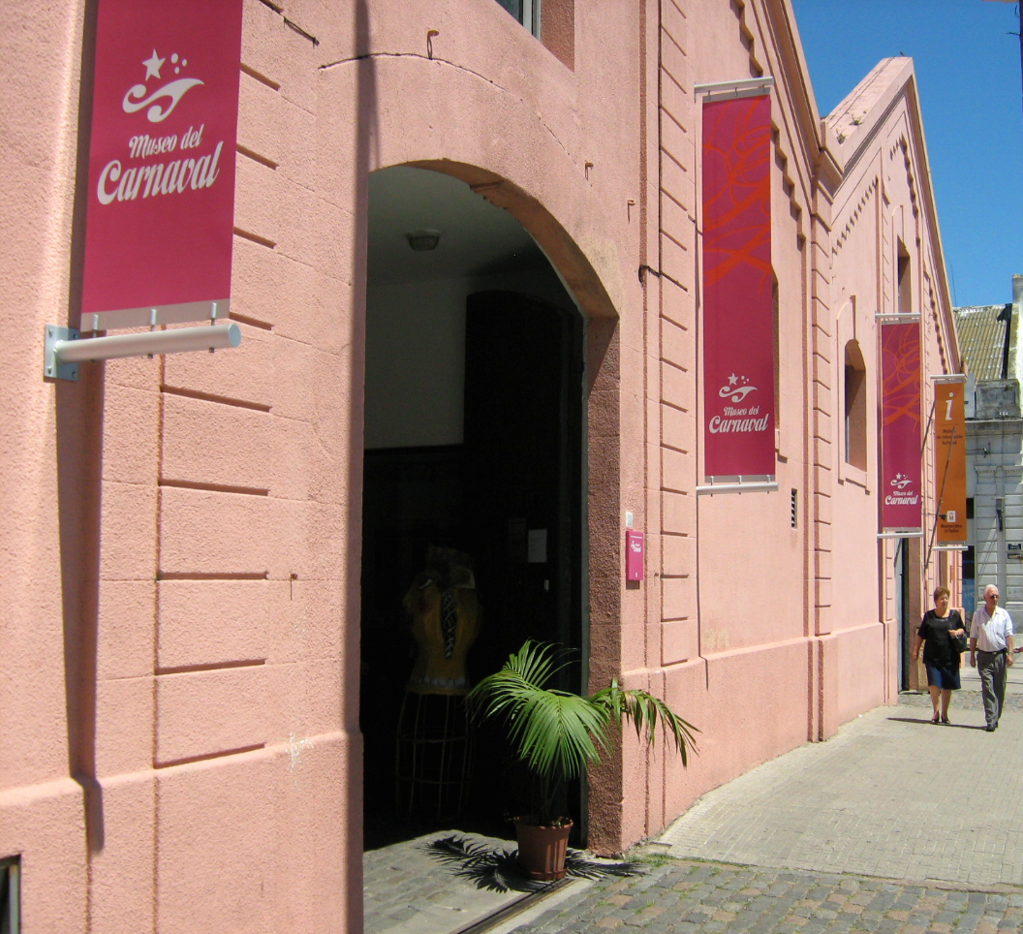
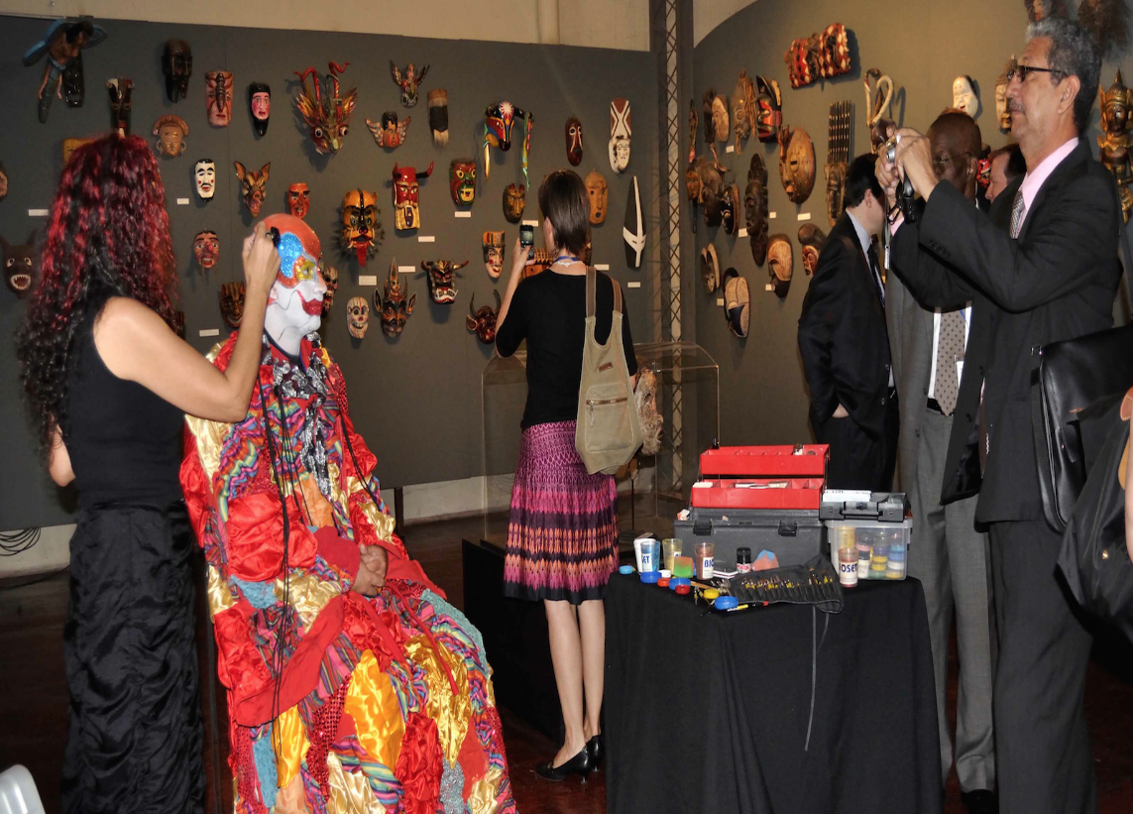
Estrategias I
Apoyo al Museo del Carnaval
Fideicomiso de coordinación entre Intendencia, MINTUR, MEC y Privados

Slide 18
Estrategias I
Apoyo Institucional a investigación y puesta en valor del patrimonio
Estancia Jesuítica Calera de las Huérfanas en el
Dpto. de Colonia
J. Geymonat, M. Lazzarini, C. Romay. ART-PNUD, Uruguay, Ayuntamiento de Vitoria- Gasteiz, España, ONG Mov. Pro Calera de las Huérfanas.

Slide 19
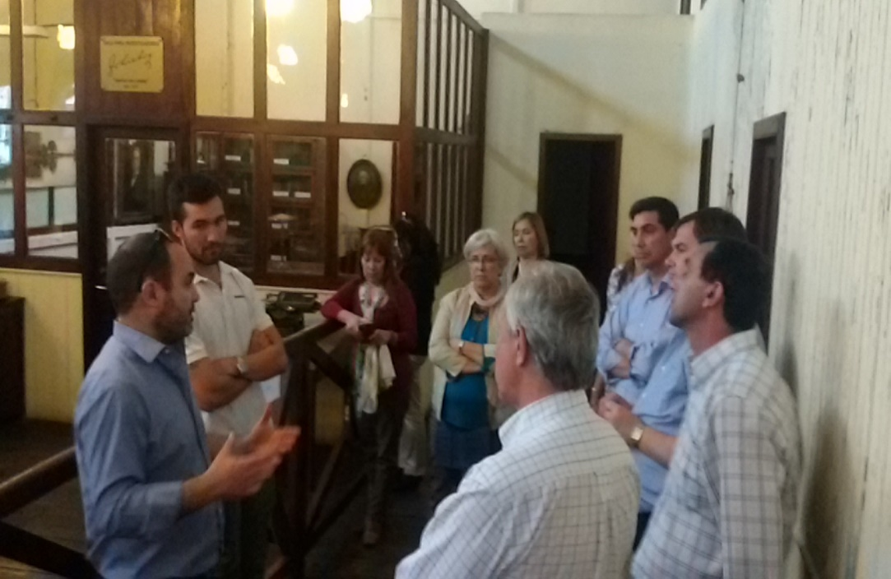
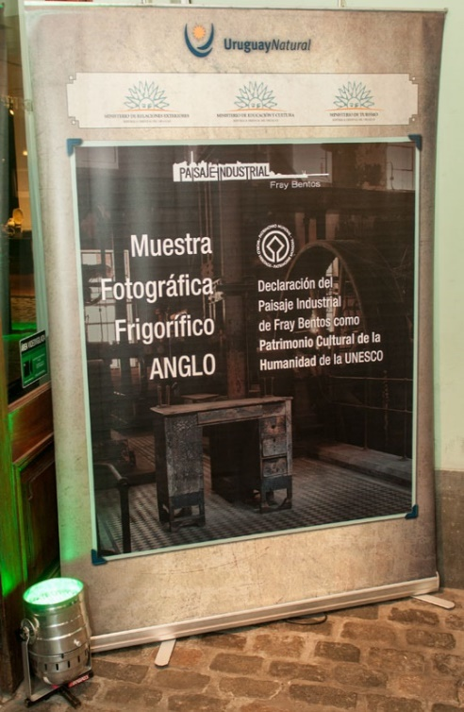
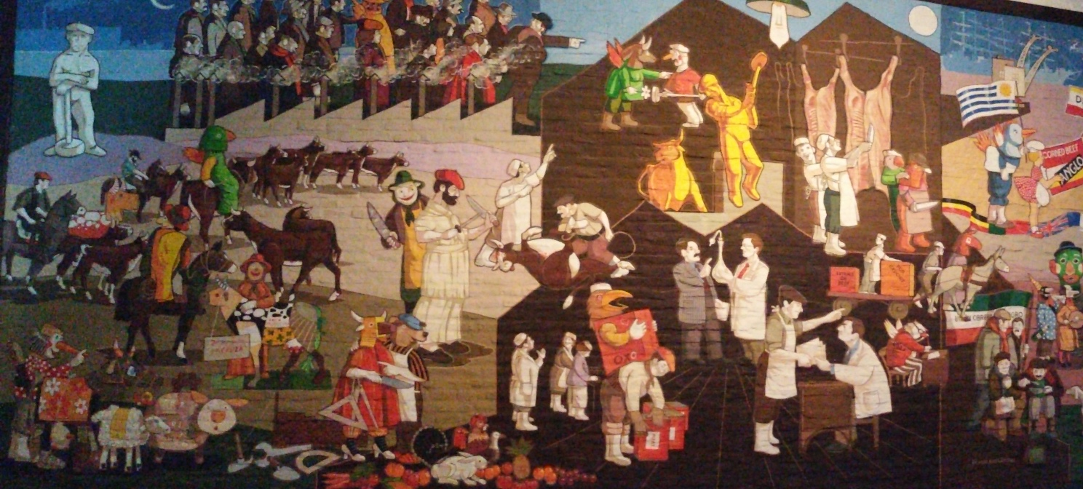
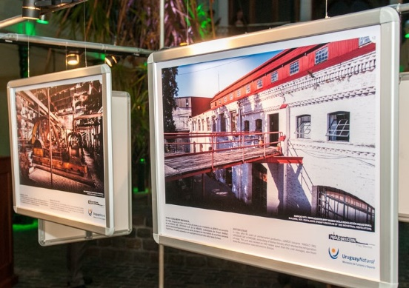
Estrategias I
Apoyo al Paisaje Industrial y Cultural Fray Bentos, Patrimonio UNESCO
Articulación con Intendencia, Ministerios, Comisión del Patrimonio, Operadores Privados, vecinos en

Slide 20
Estrategias II del MINTUR para el fortalecimiento del Turismo Patrimonial
Impulsar la puesta en valor de determinados sitios de interés patrimonial y capacitar recursos humanos locales para su adecuada gestión.
Divulgar y promocionar acciones, destinos en el marco del desarrollo turístico patrimonial
  Algunos ejemplos…..

Slide 21
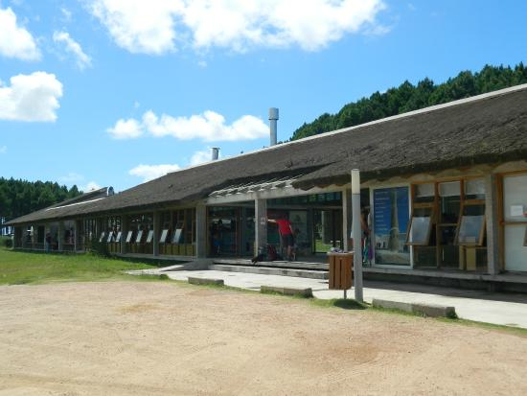
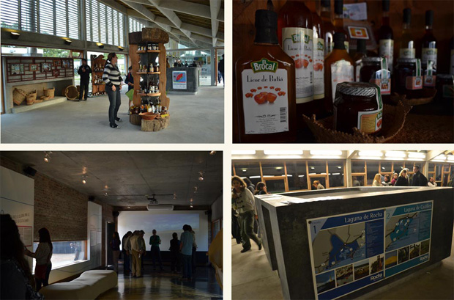
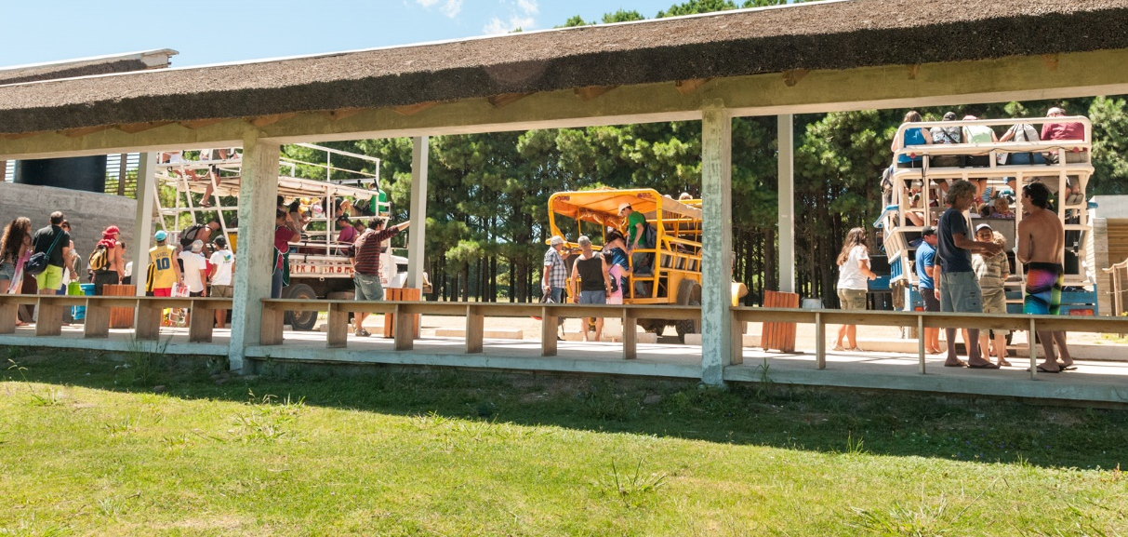
Estrategias II
Parque Nacional Cabo Polonio dentro de la Reserva de Biósfera de la UNESCO
Parque Nacional Cabo Polonio
Construcción del Complejo Puerta del Polonio (Rocha)
Participación en la Comisión del Plan de Gestión del Área junto con MVOTMA – SNAP, MGAP e Intedencia de Rocha

Slide 22
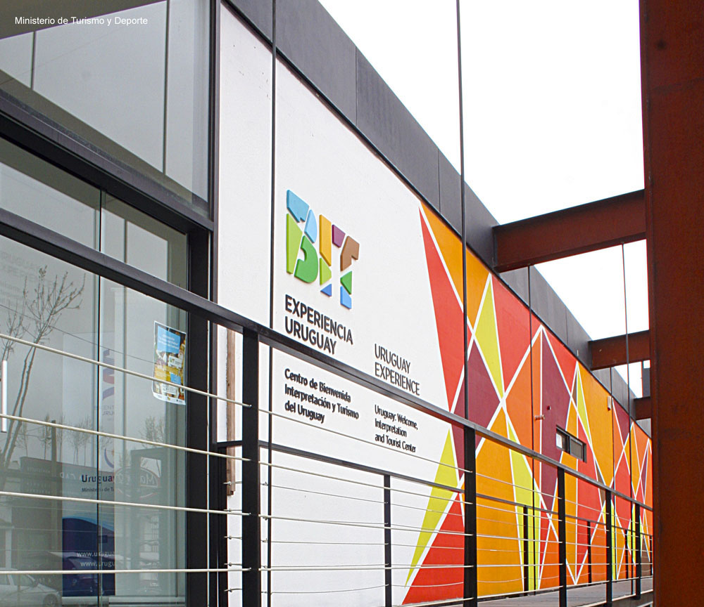
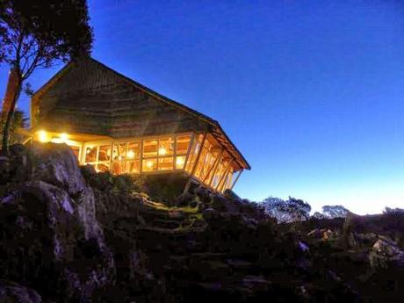
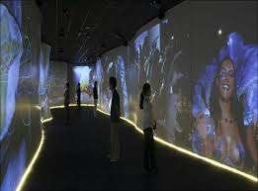
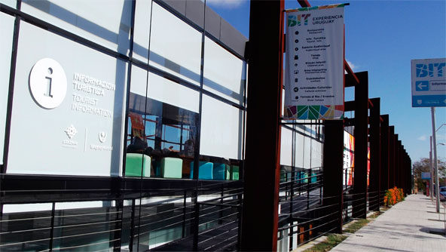
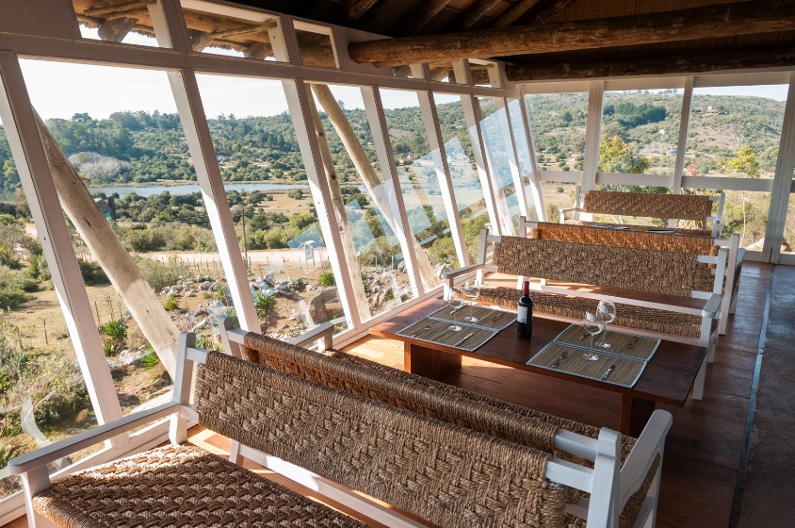
Estrategias II
Reconstrucción del Ventorrillo
de la Buena Vista Obra del Arquitecto
de Villamajò. (Lavalleja)
Construcción del
Centro de Bienvenida e
Interpretación Turística
como aporte a
Colonia del Sacramento
Patrimonio de la Humanidad
UNESCO
y una de las Puertas de
Entrada al País

Slide 23
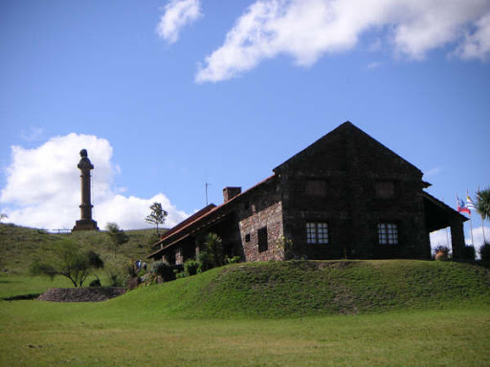
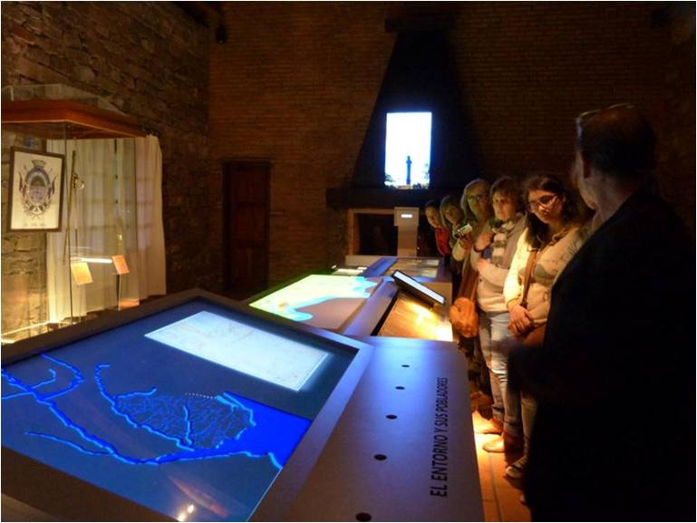
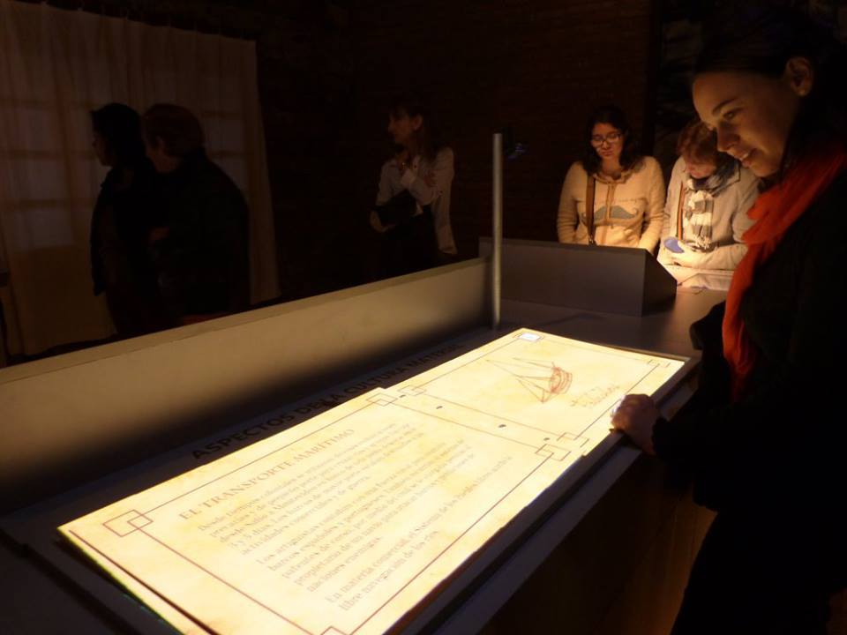
Estrategias II
Proyectos de puesta en valor de sitios de interés Patrimonial y articulación en RED de diversos actores en el CORREDOR DE LOS PAJAROS PINTADOS, (MINTUR·BID)
Centro de Interpretación
en
Meseta de Artigas Paysandú

Slide 24
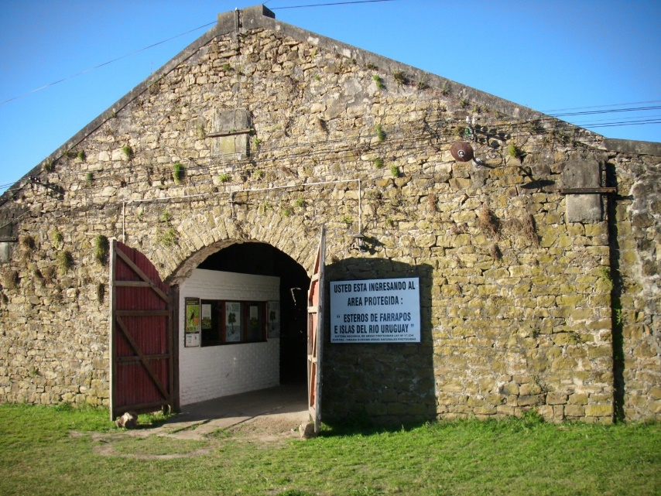
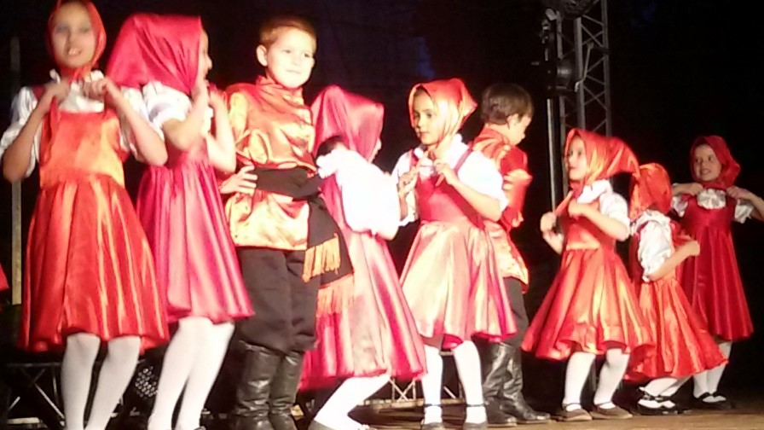
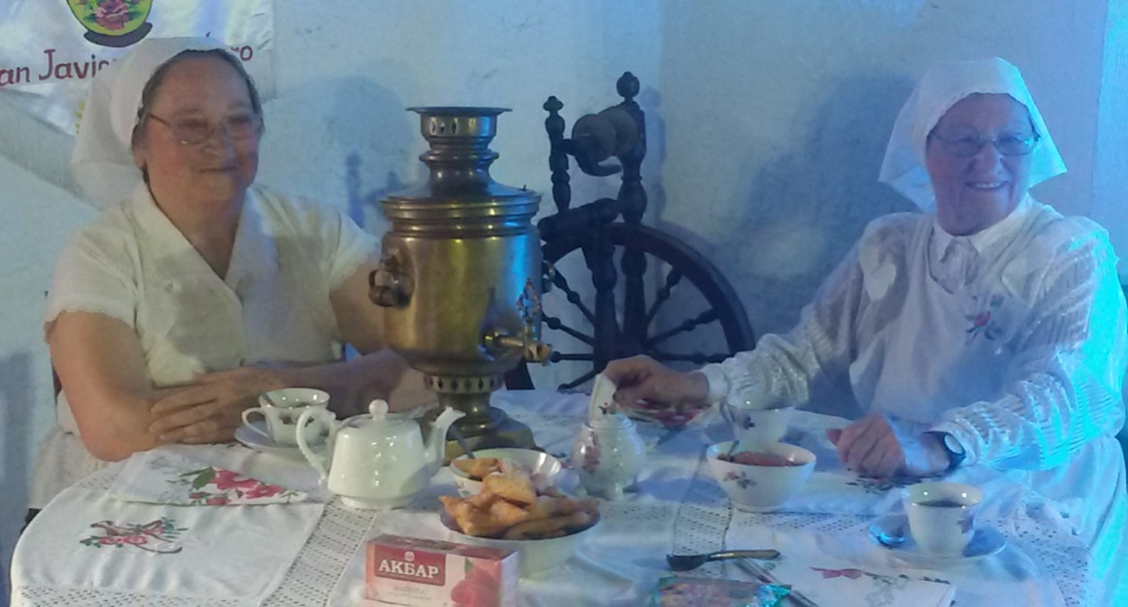
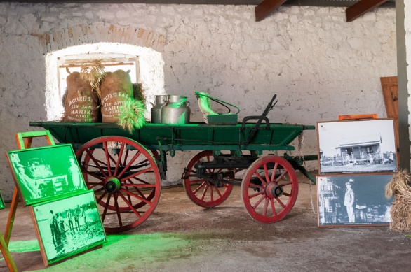
Estrategias II
Galpón de Piedra en San Javier, Río Negro
Restauración y construcción del Centro de visitantes del AP Esteros de Farrapos.
MINTUR, Intendencia,
Municipio y SNAP.

Slide 25
Estrategias III del MINTUR para el fortalecimiento del Turismo Patrimonial
Fomentar el turismo como herramienta para conservación de bienes patrimoniales y de desarrollo local.
Fortalecer la participación local en el desarrollo de la oferta Turística y promover su consumo responsable por los turistas
Algunos ejemplos…

Slide 26
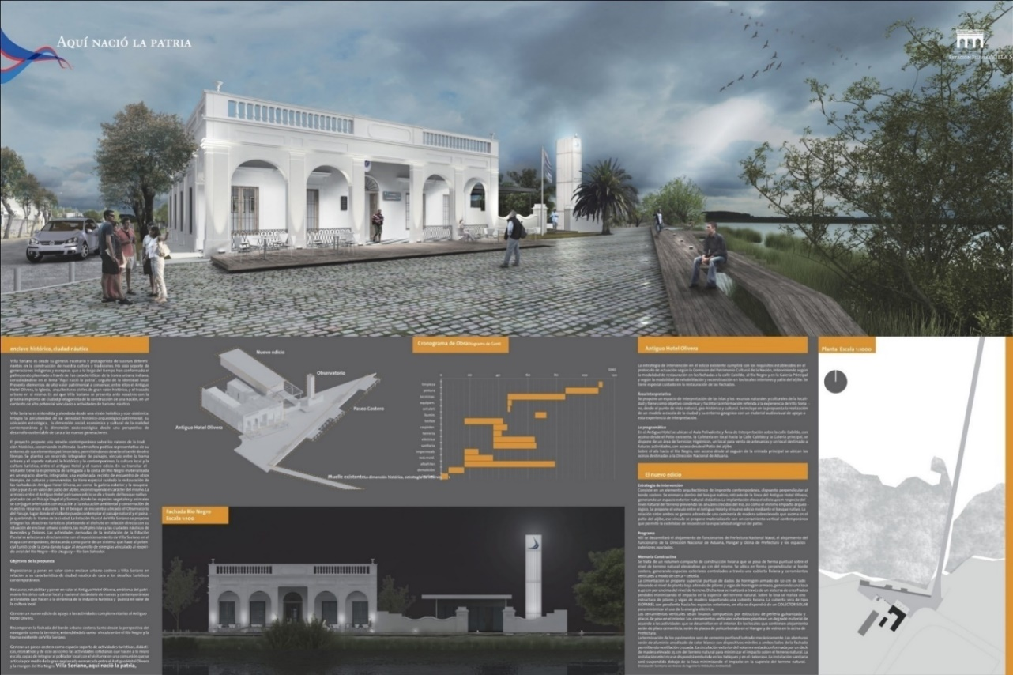


Estrategias III
Restauración del
Hotel Olivera y
Construcción
de una Estación Náutica
(MINTUR, Intendencia, DNH, orgs. locales)
Villa Santo Domingo
de Soriano

Slide 27




Estrategias III
Articulación con DNH
para ampliar
de Puerto y con
vecinos para rescatar
el orgullo del
ser local y
recibir visitantes
Hotel Olivera de Villa Soriano

Slide 28



Estrategias III
Premio Pueblo Turístico 2014
Conchillas, Departamento de Colonia

Slide 29




Estrategias III
Premio Pueblo Turístico 2015,
Santa Catalina, Departamento de Soriano

Slide 30

Estrategias IV del MINTUR para el fortalecimiento del Turismo Patrimonial
Divulgar y promocionar los nuevos destinos en el marco del desarrollo turístico patrimonial.

Slide 31


Estrategias IV
Participación de los destinos y sitios de interés en Ferias Nacionales e Internacionales y Centros de Información.

Slide 32



Estrategias IV
Guía Fiestas Uruguayas
En conjunto MINTUR, MEC y OPP editaron esta guía de fiestas y festivales realizados durante todo el año a lo largo y ancho del territorio uruguayo y que expresan las más representativas tradiciones del país.

Slide 33


Consecuencias: Distinciones como destino en 2016
Lonely Planet incluyó a Uruguay entre los 10 países a visitar
Uruguay entre los 20 países para visitar, según National Geographic

Slide 34


Ellos los esperan,
Muchas Gracias!!

Slide 35
Notes:
ok

Slide 36
TURISMO RECEPTIVO
VISITANTES INGRESADOS A URUGUAY, POR ZONA DE DESTINO, ESTADÍA Y GASTO
PERÍODO: ENERO – DICIEMBRE DE 2015
ZONA DE | TOTAL DE | DÍAS DE | GASTO EN U$S CORRIENTES
DESTINO | VISITANTES | ESTADIA | TOTAL U$S | P/PERSONA |  | P/P DÍA
Punta del Este | 620.593 | 8,5 | 746.643.454 | 1203,1 |  | 141,1
Colonia | 256.634 | 3,6 | 72.087.043 | 280,9 |  | 78,2
Montevideo | 935.847 | 6,6 | 572.140.270 | 611,4 |  | 92,7
Costa de Oro | 126.026 | 7,9 | 51.623.650 | 409,6 |  | 51,7
Piriápolis | 128.902 | 8,6 | 87.838.349 | 681,4 |  | 78,9
Costa de Rocha | 146.585 | 9,3 | 99.982.992 | 682,1 |  | 73,4
Litoral Termal | 424.592 | 4,0 | 93.900.741 | 221,2 |  | 54,7
Tránsito | 177.592 | 0,6 | 5.803.106 | 32,7 |  | 51,2
Otros - Sin datos | 148.071 | 4,5 | 35.626.904 | 240,6 |  | 53,3
TOTAL/MEDIA | 2.964.841 | 6,2 | 1.765.646.510 | 595,5 |  | 95,6
INGRESO Y PORCENTAJE DE DIVISAS A URUGUAY, SEGÚN RUBRO
PERÍODO: ENERO – DICIEMBRE DE 2015 |  |  | Expresado en U$S corrientes
RUBRO |  |  | U$S |  |  | %
ALOJAMIENTO |  |  | 552.272.017 |  |  | 31,28%
ALIMENTACIÓN |  |  | 438.007.854 |  |  | 24,81%
COMPRAS |  |  | 185.791.462 |  |  | 10,52%
TRANSPORTE |  |  | 143.841.341 |  |  | 8,15%
TOURS |  |  | 5.130.408 |  |  | 0,29%
CULTURAL Y RECREATIVO |  |  | 114.292.932 |  |  | 6,47%
RESTO |  |  | 326.310.497 |  |  | 18,48%
TOTAL |  |  | 1.765.646.510 |  |  | 100,00%

Slide 37





Fomento de actividades en Conchillas
Actividades en Santa Catalina

Slide 38




Iniciativas en desarrollo
Centro de Visitantes
de Montes del Queguay (Paysandú)
Estación Fluvial y Centro de
Visitantes Nuevo Berlín (Río Negro)

Slide 39
Introducción
Las políticas públicas Turísticas y Patrimoniales
El patrimonio natural y cultural como concepto y
El Patrimonio natural y cultural como desafío
de conservación y uso sustentable
  de articulación público-público y publico-privada y con un actor insoslayable…el turista
EL turismo y el Plan Nacional De Turismo Sustentable

Slide 40
Sub línea 1.1 b. Planificar el desarrollo turístico a partir del conocimiento de los recursos naturales y culturales, considerando especialmente las áreas protegidas, los sitios y expresiones patrimoniales.
S.L 1.3 a Apostar a un turista responsable que asocie la calidad de los destinos, a la sostenibilidad de los recursos naturales y culturales que dan lugar al producto turístico.
1. B. Promover la participación local para el desarrollo de productos turísticos que rescaten las expresiones de autenticidad y singularidad cultural propiciando a la vez la apropiación colectiva del patrimonio material e inmaterial de los destinos

Slide 41

Patrimonio Social?
¿Por qué Uruguay?

Slide 42

DISTINCIONES COMO DESTINO
“Situado entre los dos titanes de Sudamérica, Brasil y Argentina, este pequeño país tiene mucho punch. Lo que a Uruguay le falta en tamaño lo compensa con calma, hospitalidad y carisma.
Mientras sus dos ruidosos vecinos pasan de una crisis a otra, Uruguay se mantiene como un refugio de estabilidad política, buen gobierno y prosperidad (por algo es la Suiza de América).
Los uruguayos pueden parecer tímidos y sencillos, pero están muy orgullosos de haber construido una de las sociedades más progresistas del continente sin conflicto social de por medio.”
.

Slide 43

DISTINCIONES COMO DESTINO
National Geographic publicó una lista de los 20 países que "todo el mundo debería visitar en 2016“, entre ellos Uruguay.
Destaca al país por tener localidades que son capaces de abarcar varias de las necesidades de un viajero. Punta del Este, por ejemplo, incluye lujo y naturaleza. Bañados del Este es el paisaje perfecto para avistar aves y Colonia del Sacramento mezcla lo mejor de la historia con gastronomía moderna y de calidad.
Montevideo fue descrita como la ciudad capital "más tranquila de América Latina".
.

Slide 44
HACIA DONDE VAMOS
Orientar el desarrollo turístico para que:
los residentes locales se beneficien de la actividad, mediante el uso responsable de los recursos naturales y culturales,
lleguen nuevas inversiones, buscando un mayor “ganar – ganar” para los actores,
mejore la atención y CALIDAD de servicios que atiendan de las necesidades de los turistas,
se apunte al desarrollo sustentable del sector en el largo plazo.

Slide 45
HACIA DONDE VAMOS
Mantener el nivel de actividad económica de primer nivel (Visitantes y Divisas)
Crecer en mercados regionales y multidestino
Fortalecer del Turismo Interno
Promover la conservación y uso sustentable de los recursos naturales y culturales
Sistema Nacional de Turismo Social y turismo interno

Slide 46
HACIA DONDE VAMOS
Territorialización y descentralización de la Gestión turística,
Sistema nacional de capacitación a través de INEFOP.
Y sensibilización y capacitación de la población
Sistema nacional de calidad y Accesibilidad Universal
Continuidad de trabajo coordinado Público/Privado en destinos de interés patrimonial

Slide 47
HACIA DONDE VAMOS
Promoción, promoción, promoción
  Pautas en medios nacionales y extranjeros, FamPress y grupos de agencias
  Web y Redes sociales FB 230.000 seguidores, TW 110.000. UruguaynaturalTV
Posicionamiento de la marca País URUGUAYNatural en el mundo y con todos los uruguayos como protagonistas.

Slide 48

MUCHAS GRACIAS

